Slide 1
Курсовой проект по теме Разработка приложения для организации взаимодействия объектов при заданных критериях
Выполнил студент гр. Z1432K Штанчаев Г.М.
Преподаватель Шумова Е.О.

Slide 2

Предметная область
Управление кинотеатром —программа для управления фильмами, сеансами и продажей билетов

Slide 3
Общая схема приложения
Основная графическая оболочка
SaveAndLoad
Работа с хранилищем и объектами в системе
База данных

Slide 4
Графический интерфейс
Бронирование места
Cinema
Главное окно
Главная страница
Страница сеансов
Просмотр сеанса
pages
Страница фильмов
Просмотр фильма
Страница актеров
Просмотр актера
Страница режиссеров
Просмотр режиссера
Страница клиентов
Просмотр клиента

Slide 5
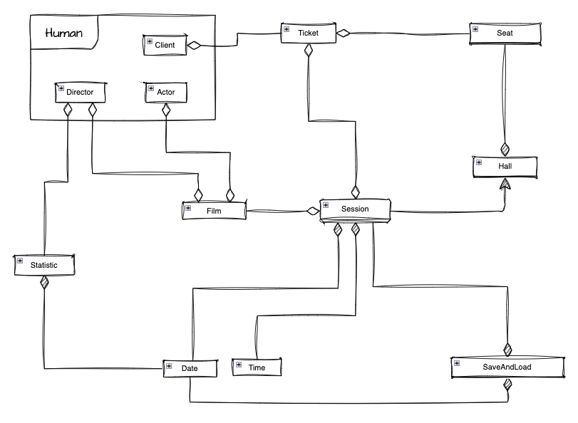
Сущности предметной области

Slide 6
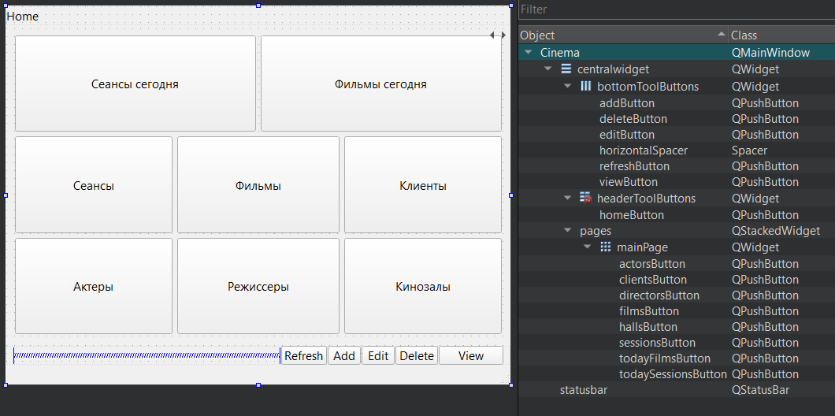
Разработка графического интерфейса

Slide 7
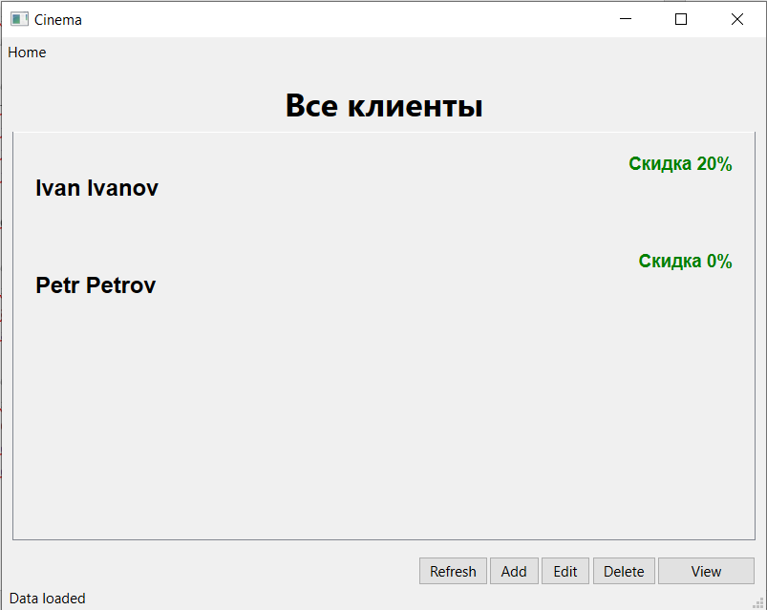
Разработка графического интерфейса

Slide 8
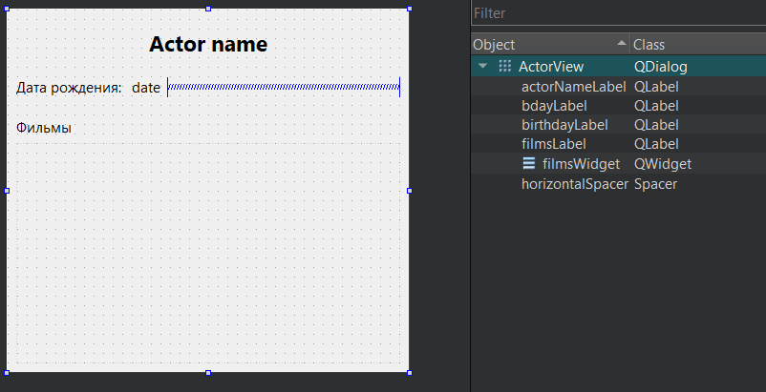
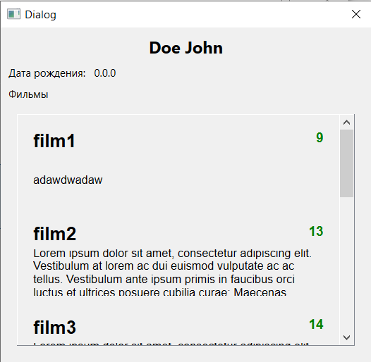
Разработка графического интерфейса

Slide 9
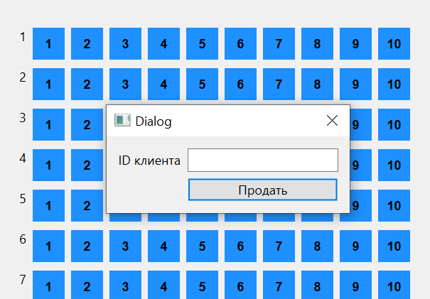
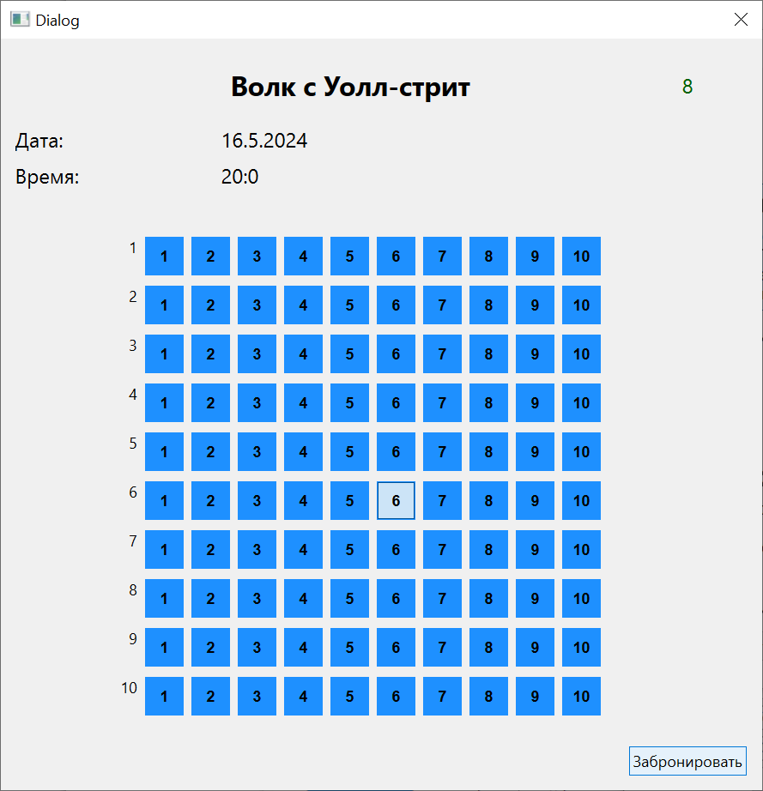
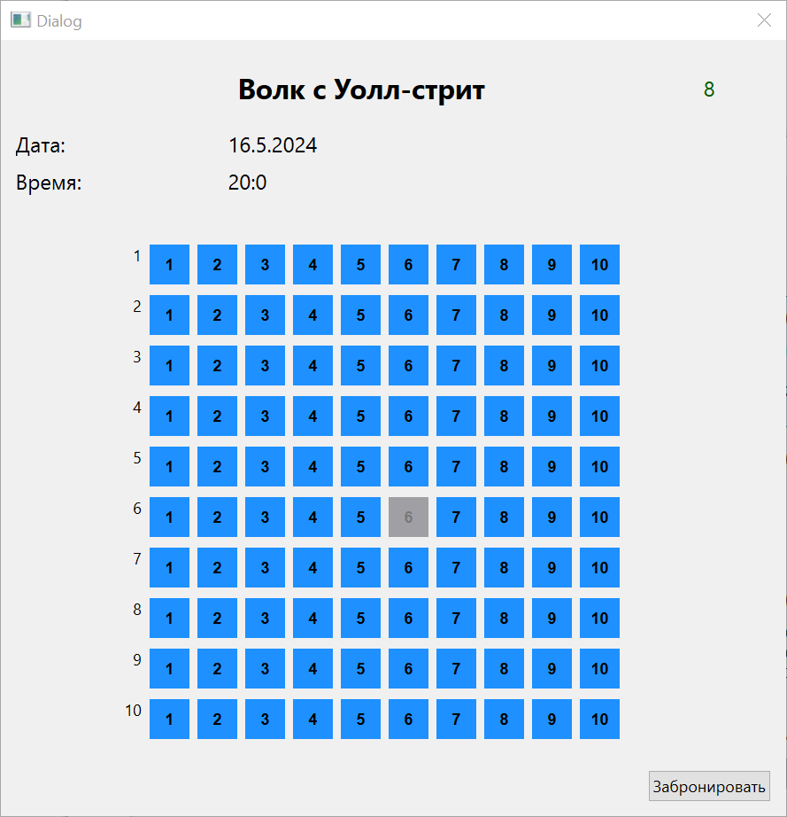
Тестирование

